Slide 1
DESARROLLO FULSTACK
DESARROLLO FULLSTACK I
DSY1103

Slide 2
Responsabilidades del backend en microservicios

Slide 3

Responsabilidades del backend en microservicios
Un desarrollador backend en un entorno de microservicios tiene una serie de responsabilidades específicas que se centran en la creación y mantenimiento de servicios independientes y escalables.
Diseño y Arquitectura
Desarrollo e Implementación
Mantenimiento y Monitorización
Seguridad
Colaboración y Comunicación

Slide 4

Diseño y Arquitectura
DEFINICIÓN DE MICROSERVICIOS
Diseñar microservicios que se alineen con los principios de la arquitectura de microservicios, asegurando que cada servicio sea independiente y pueda ser desplegado de forma autónoma.
MODELADO DE DATOS
Diseñar esquemas de bases de datos optimizados para los microservicios, utilizando tanto bases de datos relacionales como no relacionales según sea necesario.
INTERCOMUNICACIÓN
Establecer métodos eficientes de comunicación entre microservicios, utilizando patrones como API RESTful.

Slide 5

Diseño y Arquitectura
CODIFICACIÓN
Escribir código limpio, eficiente y mantenible para implementar la lógica del backend de cada microservicio.
PRUEBAS
Implementar pruebas unitarias, de integración y de extremo a extremo para asegurar la funcionalidad y la fiabilidad del servicio.
DESPLIEGUE CONTINUO
Configurar y mantener pipelines de CI/CD (Integración Continua y Despliegue Continuo) para facilitar la implementación rápida y segura de microservicios.

Slide 6

Diseño y Arquitectura
ESCALABILIDAD
Asegurar que los microservicios puedan escalar horizontalmente para manejar incrementos en la carga de trabajo.
RENDIMIENTO
Optimizar el rendimiento de los microservicios para reducir la latencia y mejorar la eficiencia general del sistema.
MONITOREO Y LOGS
Configurar herramientas de monitoreo y logging para rastrear el rendimiento y detectar problemas en tiempo real (e.g., Prometheus, ELK Stack).

Slide 7

Seguridad
AUTENTICACIÓN Y AUTORIZACIÓN
Implementar mecanismos robustos de autenticación y autorización para proteger el acceso a los microservicios.
GESTIÓN DE SECRETOS (SECRET KEY)
Utilizar herramientas y prácticas para la gestión segura de secretos y credenciales (e.g., Vault, AWS Secrets Manager).

Slide 8

Colaboración y Comunicación
DOCUMENTACIÓN
Mantener una documentación clara y actualizada de las API y la arquitectura de los microservicios para facilitar la colaboración con otros desarrolladores y equipos.
COLABORACIÓN CON OTROS EQUIPO
Trabajar estrechamente con equipos de frontend, DevOps, y QA para asegurar una integración fluida y resolver cualquier problema que surja durante el desarrollo y despliegue.

Slide 9
Roadmap

Slide 10
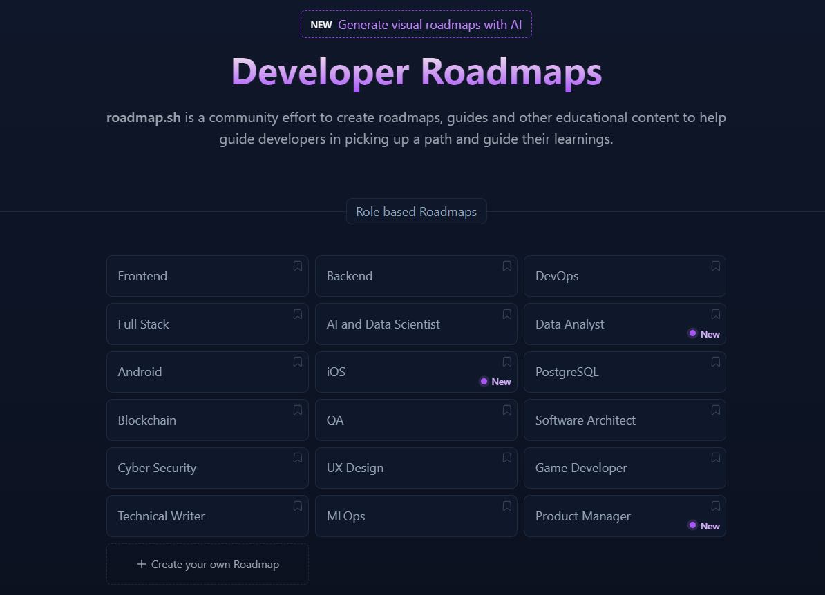
Roadmap
roadmap.sh es una plataforma que proporciona roadmaps y guías para ayudar a los desarrolladores a aprender y mejorar sus habilidades en diferentes áreas de la programación.
Ir a roadmap.sh y ver la ruta de backend, frontend y fullstack.
IR A ROADMAP.SH
Notes:
Explorar roadmap con los estudiantes para comprender el camino de un backend, frontend y fullstack https://roadmap.sh/

Slide 11

Reflexiones Finales que se pueden incluir o comenzar en la siguiente sesión
¿Por qué es importante que un desarrollador Fullstack tenga conocimientos tanto de frontend como de backend?
¿Cuáles son las principales tecnologías y lenguajes utilizados en el desarrollo frontend?
¿Por qué es crucial implementar medidas de seguridad y autenticación en el backend?
¿Qué es DevOps?
¿Qué recursos ofrece la plataforma roadmap.sh para los desarrolladores?

